Slide 1
HNA Data Analysis – All Parts
DATE ( 06 / 2019 )

Slide 2
方法1 - 541674-4

Slide 3
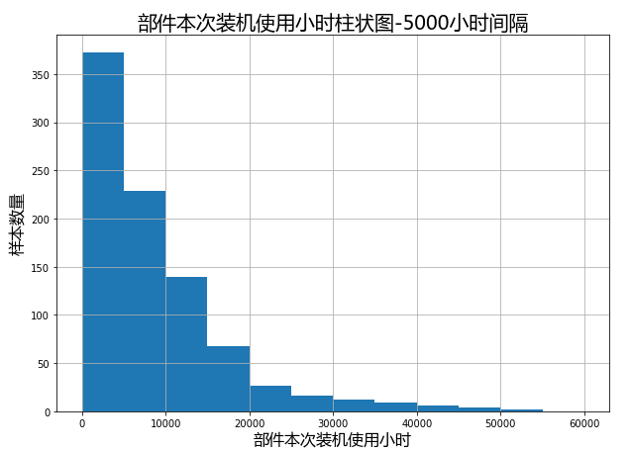
541674-4 部件
40%左右的零件寿命都在5000小时以内

Slide 4
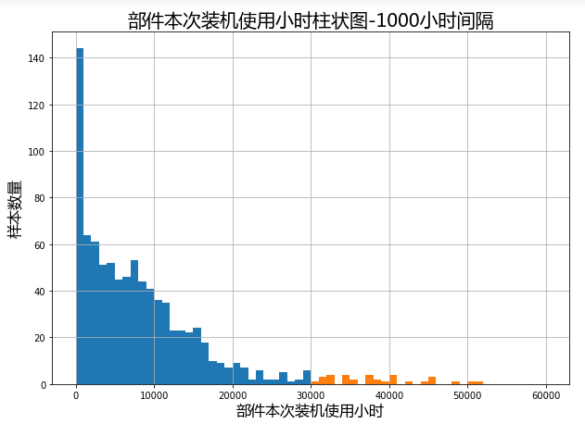
541674-4 部件
16%左右的零件寿命都在1000小时以内

Slide 5
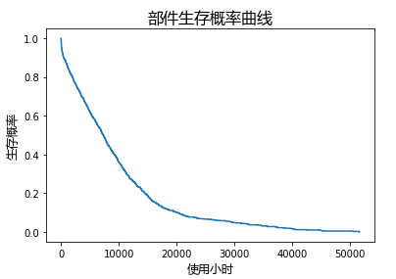
541674-4 部件
部件生存概率曲线
举例说明：使用10000小时的概率是在30%左右

Slide 6
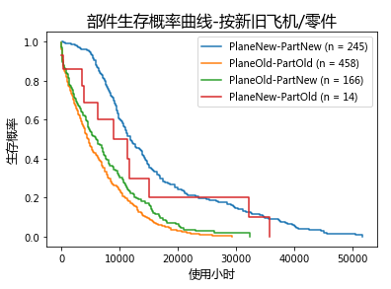
541674-4 部件
新飞机: <=5000小时；新零件: <=10000小时

Slide 7
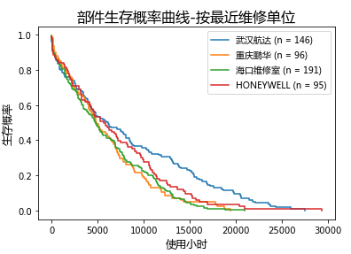
541674-4 部件
”武汉航达”表现最佳，其效果体现在10000小时之后。其余单位差别不明显。

Slide 8
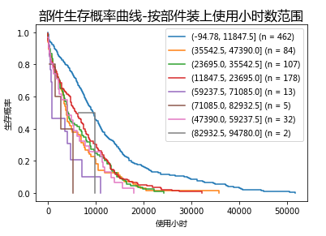
541674-4 部件
根据“部件装上使用小时数”分类比较生存概率曲线
相对而言，新零件(<11847.5)的表现最佳，其余使用时间的零件差别不明显。

Slide 9
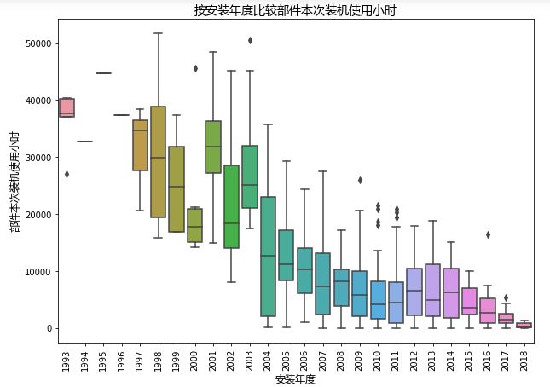
541674-4 部件
整体趋势看，部件使用小时数逐年呈下降趋势

Slide 10
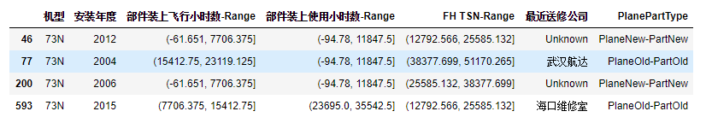
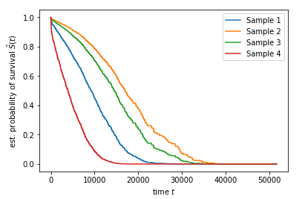
541674-4 部件
输入样例数据可以预测不同情况下的生存概率曲线
Notes:
a value of 0.5 denotes a random model,
a value of 1.0 denotes a perfect model,
a value of 0.0 denotes a perfectly wrong model

Slide 11
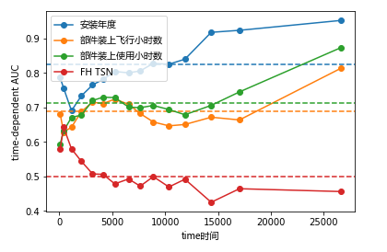
541674-4 部件
“cumulative_dynamic_auc”分析，查看不同参数对于预测的影响。
整体来看“安装年度”和“飞行/使用小时数”的影响度较高，而“FH TSN”的影响度较低
15000小时之后， “安装年度”和“飞行/使用小时数”的重要度逐渐上升，而“FH TSN”的重要度则逐渐下降

Slide 12
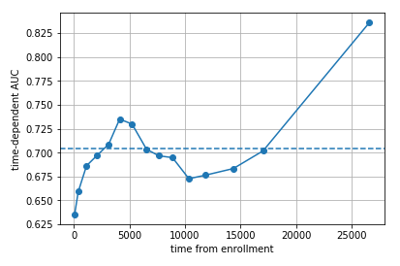
541674-4 部件
“cumulative_dynamic_auc”分析，查看模型整体的预测效果。
随着预测时间的增长，模型整体效果逐渐上升，在5000小时左右的预测效果最佳，随后逐渐下降到10000小时，之后再次呈上升趋势。

Slide 13
方法1 - 398908-3

Slide 14
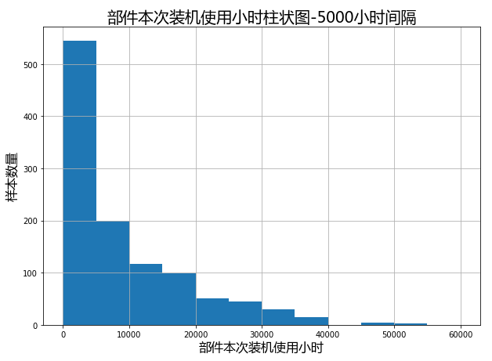
398908-3 部件
49%左右的零件寿命都在5000小时以内

Slide 15
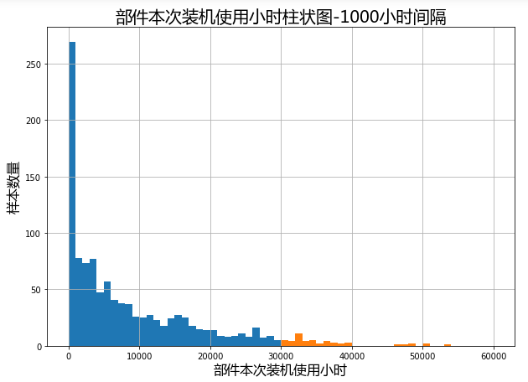
398908-3 部件
24%左右的零件寿命都在1000小时以内

Slide 16
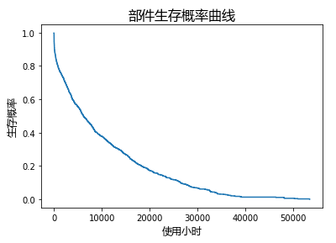
398908-3 部件
部件生存概率曲线
举例说明：使用10000小时的概率是在40%左右

Slide 17
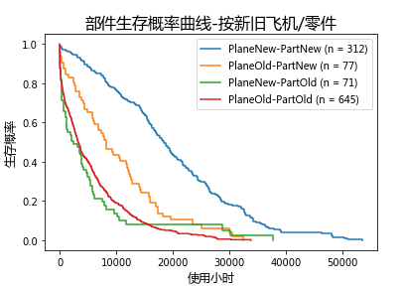
398908-3 部件
新飞机: <=5000小时；新零件: <=8000小时

Slide 18
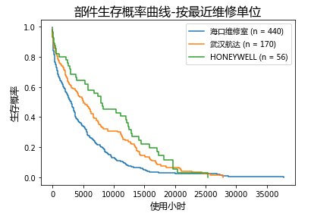
398908-3 部件
”HONEYWELL”表现最佳，“武汉航达”次之。

Slide 19
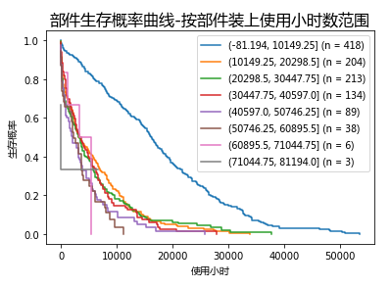
398908-3 部件
根据“部件装上使用小时数”分类比较生存概率曲线
相对而言，新零件(<=10149.25)的表现很突出，其余使用时间的零件差别不明显。

Slide 20
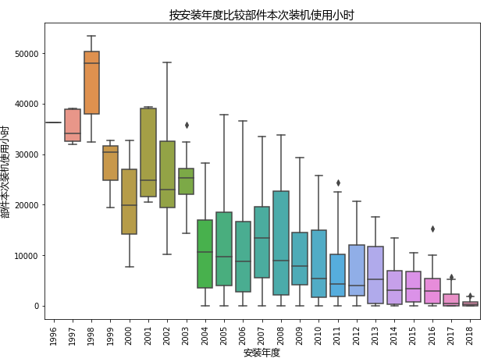
398908-3 部件
2004年前后差异比较明显，2004年是一个分界线

Slide 21
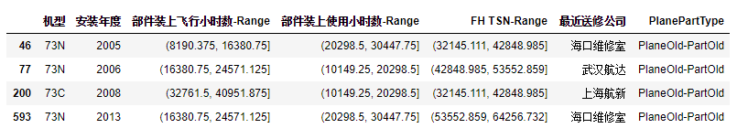
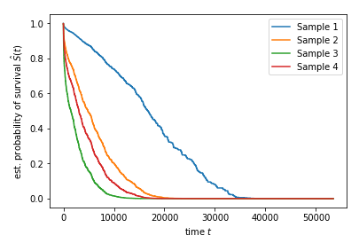
398908-3 部件
输入样例数据可以预测不同情况下的生存概率曲线
Notes:
a value of 0.5 denotes a random model,
a value of 1.0 denotes a perfect model,
a value of 0.0 denotes a perfectly wrong model

Slide 22
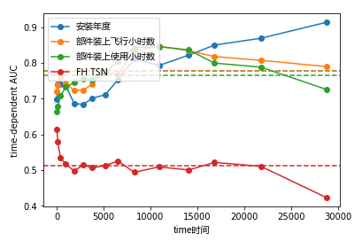
398908-3 部件
“cumulative_dynamic_auc”分析，查看不同参数对于预测的影响。
整体来看“安装年度”和“飞行/使用小时数”的影响度较高，而“FH TSN”的影响度较低

Slide 23
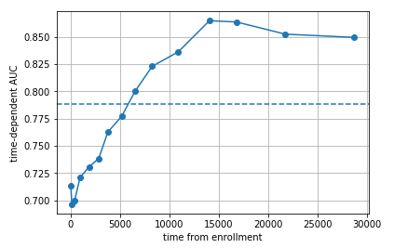
398908-3 部件
“cumulative_dynamic_auc”分析，查看模型整体的预测效果。
随着预测时间的增长，模型整体效果逐渐上升，在15000小时左右的预测效果最佳，随后逐渐下降但不明显。

Slide 24
方法1 - 398908-5

Slide 25
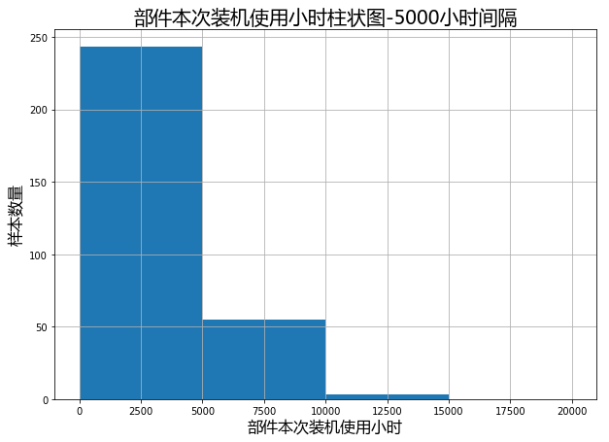
398908-5 部件
80%左右的零件寿命都在5000小时以内

Slide 26
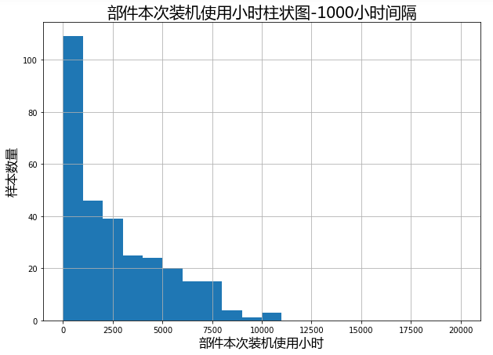
398908-5 部件
36%左右的零件寿命都在1000小时以内

Slide 27
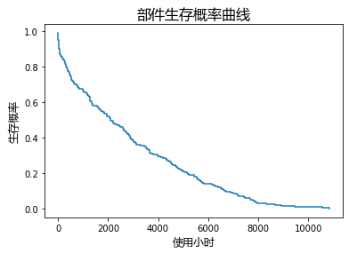
398908-5 部件
部件生存概率曲线
举例说明：使用2000小时的概率是在50%左右

Slide 28
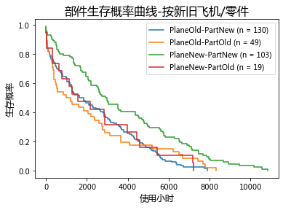
398908-5 部件
新飞机: <=5000小时；新零件: <=7000小时

Slide 29
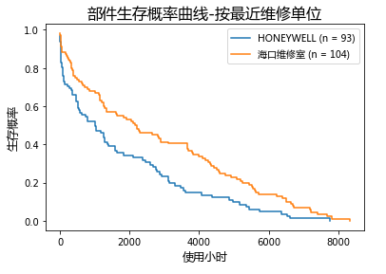
398908-5 部件
”HONEYWELL”表现最佳，“海口维修室”次之。

Slide 30
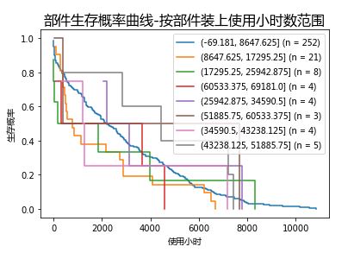
398908-5 部件
根据“部件装上使用小时数”分类比较生存概率曲线
相对而言，新零件(<=8647.625)的表现稳定，其余使用时间的零件数据点太少不具备参考意义。

Slide 31
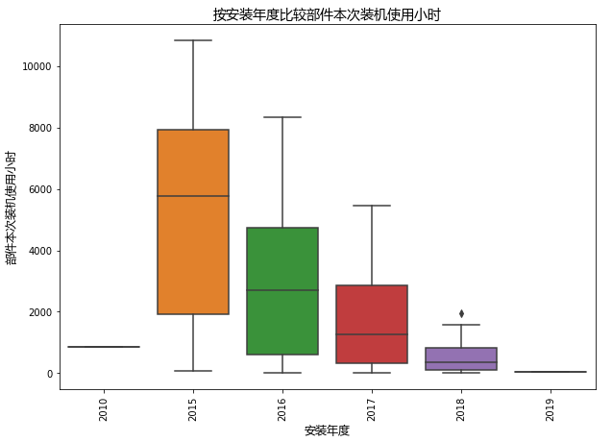
398908-5 部件
零件使用小时数，逐渐下降趋势

Slide 32
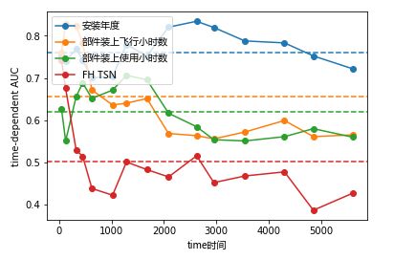
398908-5 部件
“cumulative_dynamic_auc”分析，查看不同参数对于预测的影响。
整体来看“安装年度” 影响度较高，其余参数影响度较低

Slide 33
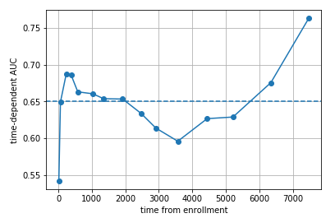
398908-5 部件
“cumulative_dynamic_auc”分析，查看模型整体的预测效果。
随着预测时间的增长，模型整体效果逐渐上升，在500小时左右最佳，随后逐渐下降，在3500小时左右最低，随后又逐渐上升。

Slide 34
方法1 - 2206400-2

Slide 35
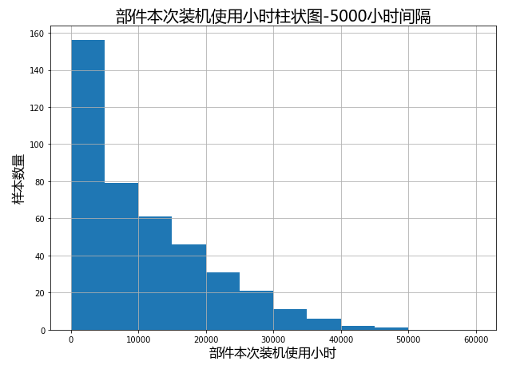
2206400-2 部件
37%左右的零件寿命都在5000小时以内

Slide 36
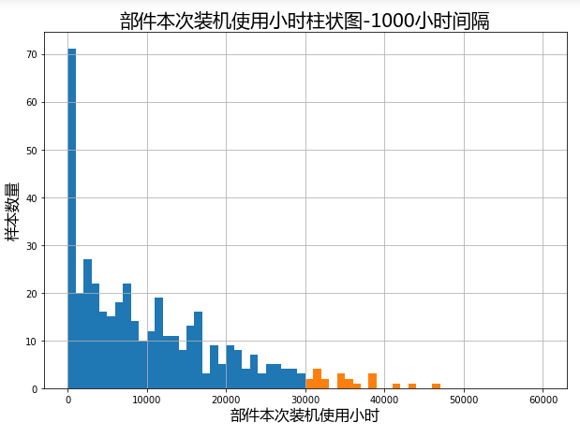
2206400-2 部件
17%左右的零件寿命都在1000小时以内

Slide 37
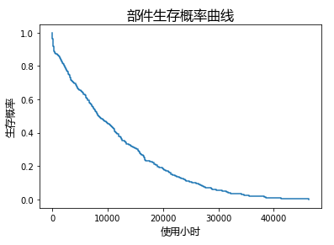
2206400-2 部件
部件生存概率曲线
举例说明：使用10000小时的概率是在40%左右

Slide 38
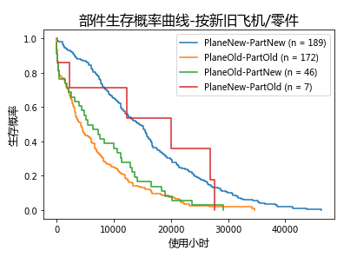
2206400-2 部件
新飞机: <=5000小时；新零件: <=5000小时

Slide 39
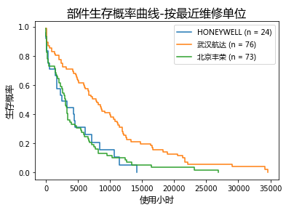
2206400-2 部件
”武汉航达”表现最佳，其余两家差别不大。

Slide 40
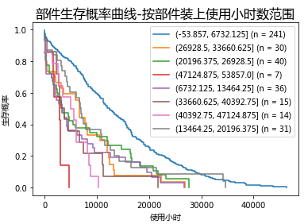
2206400-2 部件
根据“部件装上使用小时数”分类比较生存概率曲线
相对而言，新零件(<=6732.125)的表现很突出，其余使用时间的零件差别不明显。

Slide 41
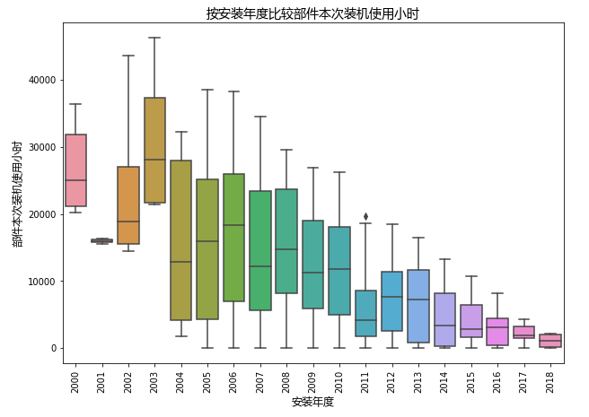
2206400-2 部件
2011年前后差异比较明显，2011年是一个分界线

Slide 42
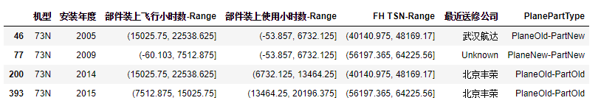
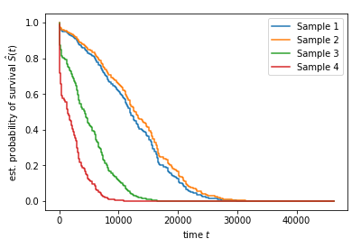
2206400-2 部件
输入样例数据可以预测不同情况下的生存概率曲线
Notes:
a value of 0.5 denotes a random model,
a value of 1.0 denotes a perfect model,
a value of 0.0 denotes a perfectly wrong model

Slide 43
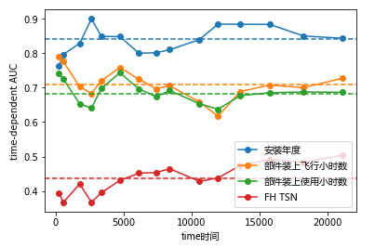
2206400-2 部件
“cumulative_dynamic_auc”分析，查看不同参数对于预测的影响。
整体来看“安装年度”的影响度较高， “飞行/使用小时数”其次，而“FH TSN”的影响度较低

Slide 44
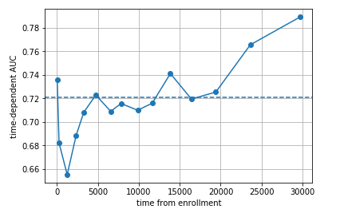
2206400-2 部件
“cumulative_dynamic_auc”分析，查看模型整体的预测效果。
1000小时以内随着预测时间的增长，模型整体效果逐渐下降，随后逐渐上升。

Slide 45
方法1 - 67600014-1

Slide 46
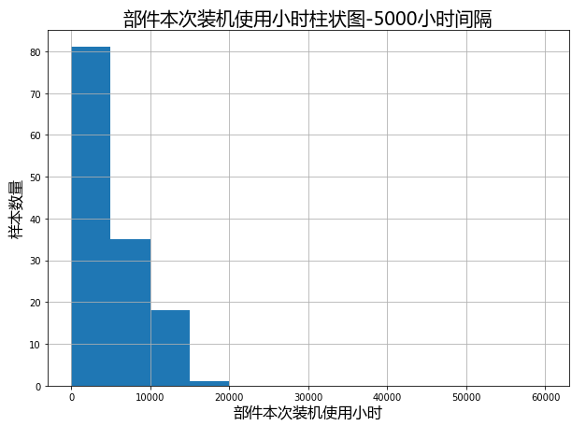
67600014-1 部件
60%左右的零件寿命都在5000小时以内

Slide 47
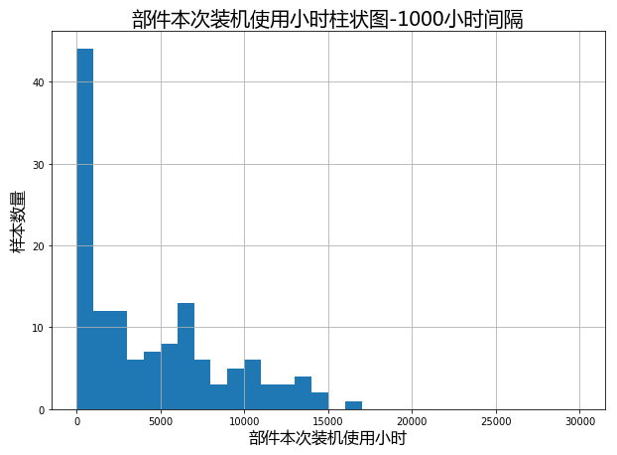
67600014-1 部件
32%左右的零件寿命都在1000小时以内

Slide 48
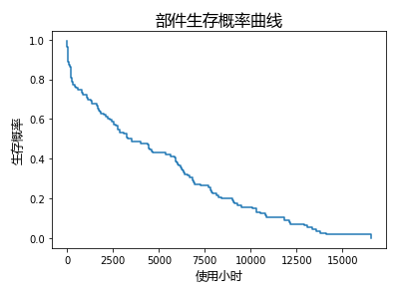
67600014-1 部件
部件生存概率曲线
举例说明：使用5000小时的概率是在40%左右

Slide 49
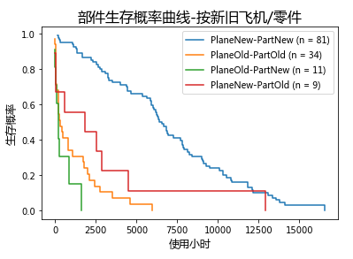
67600014-1 部件
新飞机: <=5000小时；新零件: <=1400小时

Slide 50
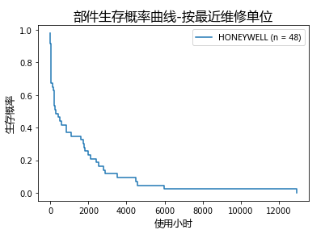
67600014-1 部件
维修单位只有”HONEYWELL”一家 。

Slide 51
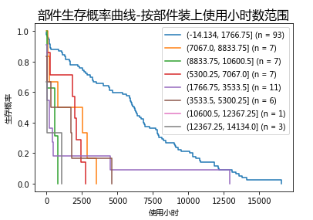
67600014-1 部件
根据“部件装上使用小时数”分类比较生存概率曲线
相对而言，新零件(<=1766.75)的表现很突出，其余使用时间零件的数据点较少，差别也不明显。

Slide 52
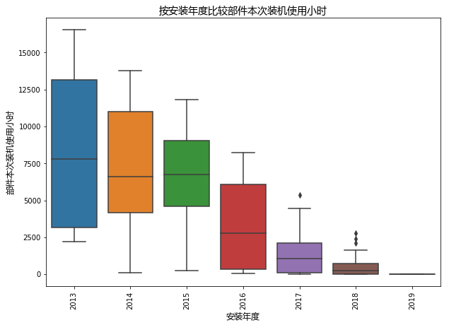
67600014-1 部件
2016年前后差异比较明显，2016年是一个分界线

Slide 53
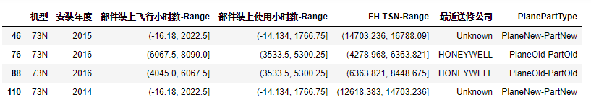

67600014-1 部件
输入样例数据可以预测不同情况下的生存概率曲线
Notes:
a value of 0.5 denotes a random model,
a value of 1.0 denotes a perfect model,
a value of 0.0 denotes a perfectly wrong model

Slide 54

67600014-1 部件
“cumulative_dynamic_auc”分析，查看不同参数对于预测的影响。
整体来看“安装年度”和“飞行/使用小时数”的影响度较高，但其影响度随预测时间增长而逐渐下降，而“FH TSN”的影响度较低

Slide 55

67600014-1 部件
“cumulative_dynamic_auc”分析，查看模型整体的预测效果。
随着预测时间的增长，模型整体效果逐渐上升，在1000小时左右的预测效果最佳，随后逐渐下降。

Slide 56
方法2

Slide 57


Data sets -541674-4
Actuator
First time failure
Failed
New parts

Slide 58


Data visualization- 1st time failure

Slide 59



Distribution analysis – 1st time failure data
11 distribution test
3 parameter Lognormal distribution
is the best fit

Slide 60


3 parameter Log-normal plot

Slide 61



Life prediction 1st time failure data
10% fail
50% fail
90% of the parts will experience 1st time failure @ around 28236hours
50% parts will experience 1st time failure @ around 12907 hours
The Mean time to failure (MTTF) is 15177 hours
90% fail

Slide 62

Installation time correlation 1st time failure data
After the year 2005 the first time failure is shortened quite a lot.
Maybe because the usage frequency is higher ?

Slide 63

First time failure after 2005(installation time)
Normal distribution fits

Slide 64



1st Time to failure after 2005(installation time)
Notes:
In average one year usuage hour= 3891 hours.

Slide 65


No of failures VS time
No of failed parts VS. year

Slide 66



Data sets -541674-4 (repaired parts)
2nd time use
3rd time use

Slide 67


2 sample T test
P>0.05.
Statistically no significant difference
Between the two samples

Slide 68

Repaired parts VS repaired times
Mean
Median
For repaired parts. The mean time to failure
estimation vs repaired time ( 95% confidence
Level)
2nd means repaired once
3rd means repaired twice
……

Slide 69



Distribution analysis for all repaired parts
11 distribution test
3 parameter Weibull distribution is the best fit

Slide 70

3 parameter Weibull plot

Slide 71



Life prediction
90% of the parts will experience 1st time failure @ around 19687hours
The Mean time to failure (MTTF) is 7666 hours

Slide 72
Conclusion
The following information can be retrieved from the data analysis:
The data distribution function
MTTF
Survival rate
Trend analysis
Life prediction

Slide 73


Data sets -398908-3
Valve
First time failure
Failed
New parts

Slide 74


Data visualization- 1st time failure

Slide 75



Distribution analysis – 1st time failure data
11 distribution test
3 parameter Weibull distribution
is the best fit

Slide 76

3 parameter Weibull plot

Slide 77



Life prediction 1st time failure data

Slide 78

Installation time correlation 1st time failure data
Median
Mean
The mean/median life of the parts installed after 2005 has a trend to decrease
But not very significantly

Slide 79


No of failures VS time
No of failed parts VS.
uninstallation year

Slide 80
Data sets -398908-3 (repaired parts)
Part 2053 2nd time use
Part 2053 3rd time use

Slide 81

Repaired parts VS repaired times
Mean
Median
For repaired parts. The mean time to failure
estimation vs repaired time ( 95% confidence
Level)
2nd time use has much longer life than 3rd ~5th
6th time use: number of data sets is not enough
2nd means repaired once
3rd means repaired twice
……

Slide 82

Distribution analysis for repaired parts
11 distribution test
3 parameter Weibull distribution is the best fit

Slide 83



Life prediction

Slide 84

Data sets -398908-5
Temperature control valve
First time failure
Failed
New parts

Slide 85


Data visualization- 1st time failure

Slide 86


Distribution analysis – 1st time failure data
11 distribution test
3 parameter Weibull distribution
is the best fit

Slide 87

3 parameter Weibull plot

Slide 88



Life prediction 1st time failure data

Slide 89

Installation time correlation 1st time failure data
Mean
Median
The mean/median life of the parts installed after 2015 has a trend to decrease

Slide 90

Data sets -398908-5 (repaired parts)
Most parts are repaired only once

Slide 91


Distribution analysis for repaired parts
11 distribution test
3 parameter Weibull distribution is the best fit

Slide 92



Life prediction

Slide 93

Installation time VS mean life

Slide 94

Data sets -2206400-2
AIR CYCLE MACHINE
First time failure
Failed
New parts

Slide 95


Data visualization- 1st time failure

Slide 96


Distribution analysis – 1st time failure data
11 distribution test
3 parameter log normal distribution
is the best fit

Slide 97



Life prediction 1st time failure data

Slide 98

Installation time correlation 1st time failure data
The mean/median life of the parts installed after 2010 has a trend to decrease

Slide 99

Data sets -2206400-2 (repaired parts)
Most parts are repaired only once

Slide 100

维修次数 VS 使用时间
维修次数和平均每次使用时间没有明显的相关性

Slide 101


Distribution analysis for repaired parts
11 distribution test
3 parameter Weibull distribution is the best fit

Slide 102



Life prediction

Slide 103

Data sets -66600014-1
ACTUATOR
New parts
Failed

Slide 104


Data visualization- 1st time failure

Slide 105


Distribution analysis – 1st time failure data
11 distribution test
3 parameter log normal distribution
is the best fit

Slide 106



Life prediction 1st time failure data

Slide 107

Installation time correlation 1st time failure data
The mean/median life of the parts installed has a trend to decrease

Slide 108

Data sets -2206400-2 (repaired parts)
Most parts are repaired only once

Slide 109


Distribution analysis for repaired parts
11 distribution test
3 parameter Weibull distribution is the best fit

Slide 110



Life prediction

Slide 111

Life VS installation
零件寿命和安装时间负相关(数据量比较小，需要更多数据支持相关结论)

Slide 112


